Slide 1
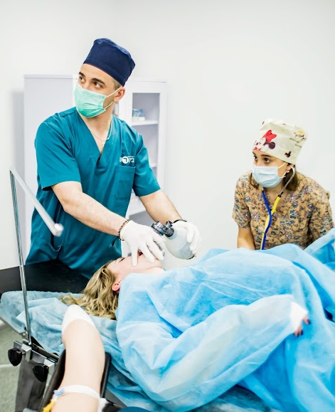
Про якість
теоретичної та практичної підготовки студентів випускних курсів
медичних, фармацевтичного,
стоматологічного факультетів та фахового коледжу
університету
Проректор закладу вищої освіти
з науково-педагогічної роботи Геруш І.В.
27 квітня 2023 року

Slide 2
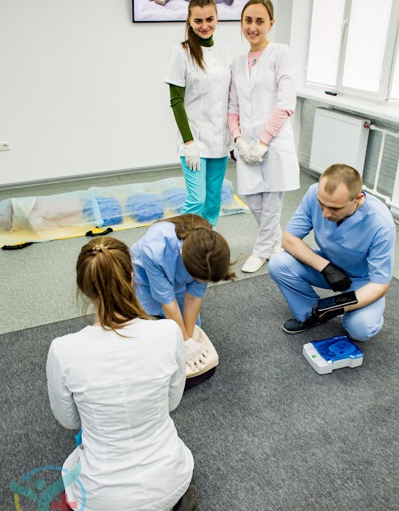
Склад комісії (наказ № 145-Адм від 06.04.2023 року):
проректор закладу вищої освіти з науково-педагогічної роботи,
доцент І.В. Геруш (голова комісії),
Члени комісії:
начальник навчального відділу, доцент В.М. Ходоровський,
завідувач сектору моніторингу якості освіти та ІАЗ, доцент У.І. Марусик,
декан медичного факультету № 1, доцент О.Г. Буряк,
декан медичного факультету №2, доцент В.Г. Глубоченко,
декан медичного факультету № 3, професор І.Г. Савка,
декан медичного факультету №4, професор Т.В. Сорокман,
декан фармацевтичного факультету, доцент Н.М. Паліброда,
декан стоматологічного факультету, професор В.В. Білоокий,
директор закладу фахової передвищої освіти, доцент О.І. Доголіч,
завідувач відділу виробничої практики, доцент Н.С. Волошинович,
методист навчального відділу, доцент Б.П. Сенюк
2

Slide 3
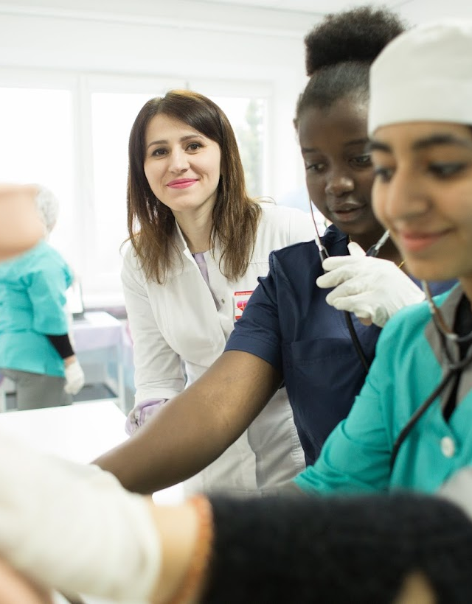
Комісією перевірено рівень теоретичної та практичної підготовки студентів-випускників усіх факультетів та фахового коледжу
Рівень теоретичної підготовки випускників перевірено шляхом незалежного тестового контролю деканатами та відповідальними за моніторинг підготовки студентів до профільних ЛІІ: ЄДКІ, Етап 2 «Крок 2».
Рівень практичної підготовки випускників МФ №№ 1-3 та СФ перевірено під час проведення тренінгів для складання об'єктивного структурованого практичного (клінічного) іспиту, як компоненту Етапу 2 ЄДКІ.
Рівень практичної підготовки випускників МФ № 4, ФФ та фахового коледжу перевірено створеною комісією.
3

Slide 4

Наказ МОЗ України від 19.09.2019 №419
“Про затвердження Порядку, умов та строків розроблення і проведення єдиного державного кваліфікаційного іспиту та критеріїв оцінювання результатів”
ЄДИНИЙ ДЕРЖАВНИЙ КВАЛІФІКАЦІЙНИЙ ІСПИТ:
інтегрований тестовий іспит «КРОК»;
іспит з англійської мови професійного спрямування
об’єктивізований структурований практичний (клінічний) іспит (ОСП(К)І), є одним із способів проведення контролю набуття випускником ЗВО клінічної компетентності;
4

Slide 5
Критерії успішного складання тестових екзаменів ЛІІ і величини критерію «склав» для інтегрованого тестового іспиту «КРОК» та іспиту з англійської мови професійного спрямування як компонентів ЄДКІ у 2021-2023 роках
(наказ МОЗ України від 22.01.2021 №106)
Назва іспиту | 2021 | 2022 | 2023
ЛІІ Крок М | 55,0 % | 56,0 % | 58,0 %
ЛІІ Крок Б | 55,0 % | 56,0 % | 58,0 %
Інтегрований тестовий іспит Крок 2 | 60,0 % | 62,0 % | 64,0 %

Slide 6

В університеті активно здійснюються заходи щодо підготовки студентів-випускників до ліцензійних іспитів:
«Крок Б. Сестринська справа»;
«Крок М. Сестринська справа»;
ЄДКІ, Етап 2 для спеціальності «Медицина» Інтегрований тестовий іспит «Крок 2»;
ЄДКІ, Етап 2 для спеціальності «Medicine» Інтегрований тестовий іспит «Krok 2»;
ЄДКІ, Етап 2 для спеціальності «Фармація, промислова фармація», Інтегрований тестовий іспит «Крок 2»;
ЄДКІ, Етап 2 для спеціальності «Стоматологія» Інтегрований тестовий іспит «Крок 2»,
та випускних іспитів у форматі ОСП(К)І для спеціальностей «Медицина» та «Стоматологія».
6

Slide 7
Рівень теоретичної підготовки студентів 6 курсу медичних факультетів
(за результатами складання ДТТ)
%
МФ № 1
МФ № 2
МФ № 3
Середній % вірних відповідей у студентів 6 курсу медичних факультетів

Slide 8
Відсоток студентів 6 курсу медичних факультетів, віднесених до групи “ризику”
29,7
15,2
%
9,2
МФ № 1
МФ № 2
МФ № 3
(20)
(24)
(68)

Slide 9

Перевірка практичної підготовки студентів-випускників медичних факультетів №№ 1-3
Рівень практичної підготовки студентів-випускників перевірено під час проведення тренінгів для складання об'єктивного структурованого практичного (клінічного) іспиту, як компоненту Етапу 2 ЄДКІ.
У 2023 році станції для складання ОСП(К)І були доопрацьовані з урахуванням воєнного стану в країні.
Зокрема, станція хірургічного профілю «Невідкладна допомога при травмах, термічних ураженнях та серцево-легенева реанімація» доповнена завданнями з тактичної медицини.

Slide 10
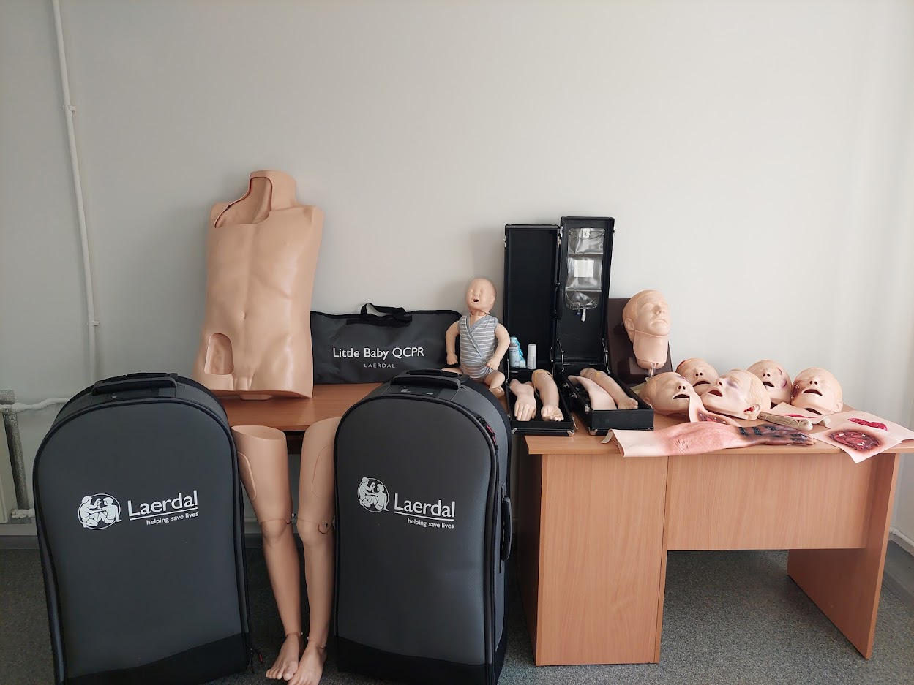
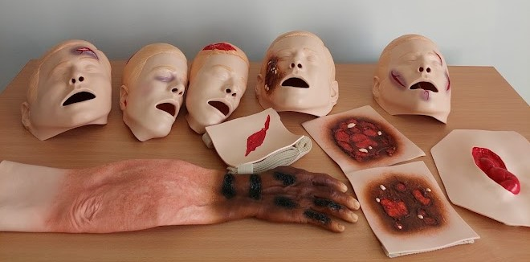
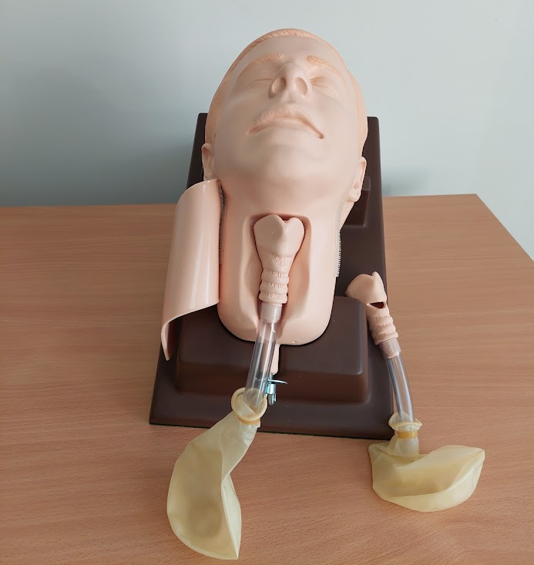
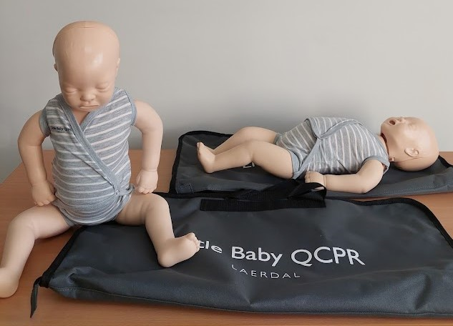
Проєкт Еразмус+ КА2 СВНЕ SAFEMED+ -
Симуляційне навчання в медичній освіті для підвищення безпеки та якості обслуговування пацієнтів
Всього закуплено обладнання на 1 020 000 грн

Slide 11
Результати перевірки практичної підготовки студентів-випускників медичних факультетів №№ 1-3 спеціальності «Медицина» (тренінг ОСКІ, середній бал)
Станції акушерсько-гінекологічного профілю
6 - Ведення фізіологічної вагітності та ургентна допомога вагітним (стандартизований пацієнт)
10 - Діагностика невідкладних станів (гостра кровотеча в гінекології (стандартизований пацієнт)

Slide 12
Результати перевірки практичної підготовки студентів-випускників медичних факультетів №№ 1-3 спеціальності «Медицина» (тренінг ОСКІ, середній бал)
Станції педіатричного профілю
5 - Попередня діагностика висипних захворювань у дітей
7 - Стандартизований пацієнт в клініці дитячих хвороб, невідкладні стани в педіатрії та дитячій хірургії

Slide 13
Результати перевірки практичної підготовки студентів-випускників медичних факультетів №№ 1-3 спеціальності «Медицина» (тренінг ОСКІ, середній бал)
Станції терапевтичного профілю
2 - Лабораторно-інструментальна діагностика в клініці внутрішньої медицини та фтизіатрії
3 - Діагностика та надання допомоги при невідкладних станах у клініці внутрішньої медицини, ендокринології, алергології та фтизіатрії
8 - Стандартизований пацієнт в клініці внутрішньої медицини

Slide 14
Результати перевірки практичної підготовки студентів-випускників медичних факультетів №№ 1-3 спеціальності «Медицина» (тренінг ОСКІ, середній бал)
Станції хірургічного профілю
1 - Стандартизований пацієнт в клініці хірургії
4 - Об’єктивне обстеження хворого з онкологічною патологією, проктологічними та урологічними захворюваннями
9 - Невідкладна допомога при травмах, термічних ураженнях та серцево-легенева реанімація

Slide 15
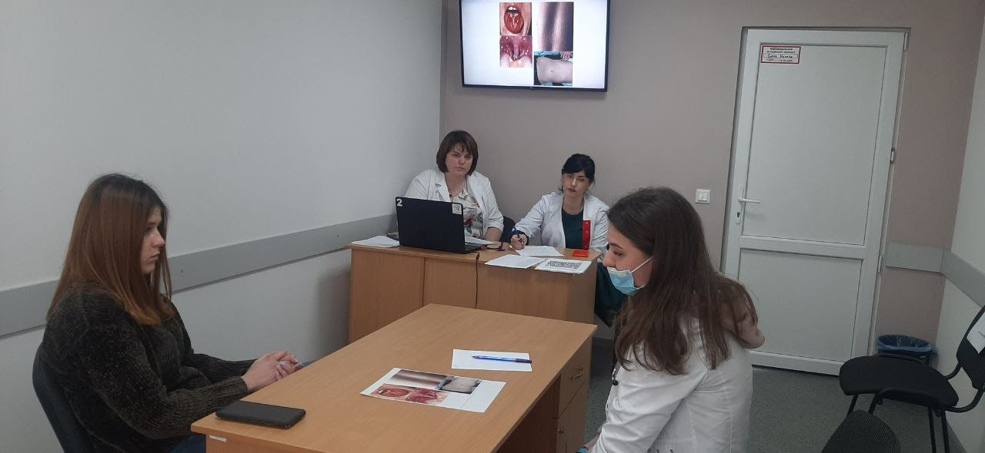
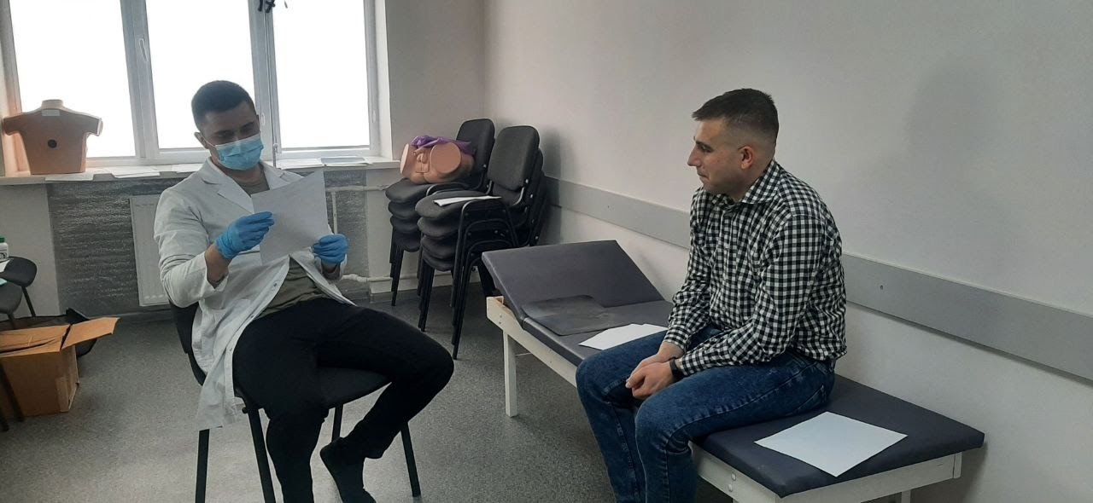
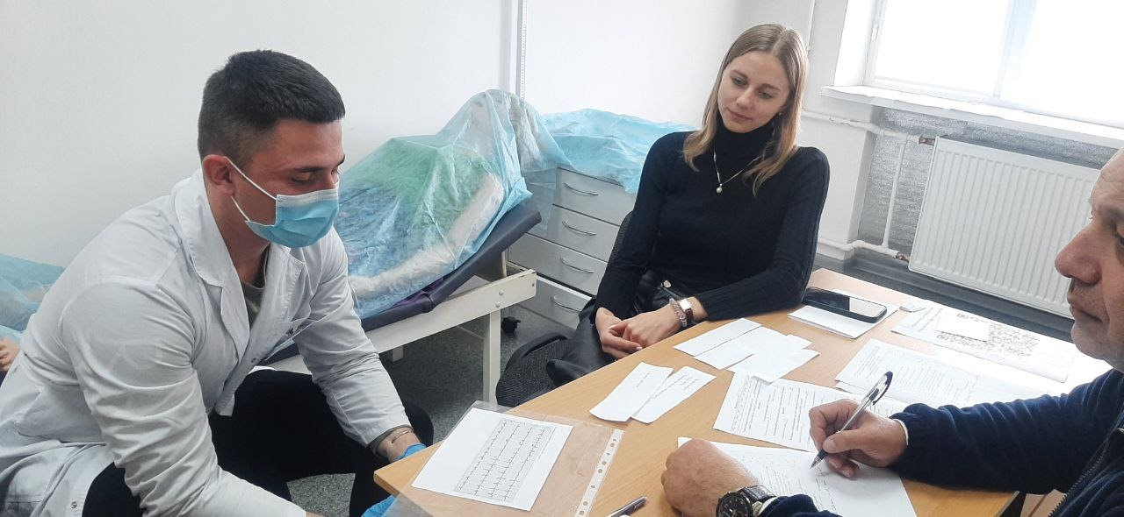
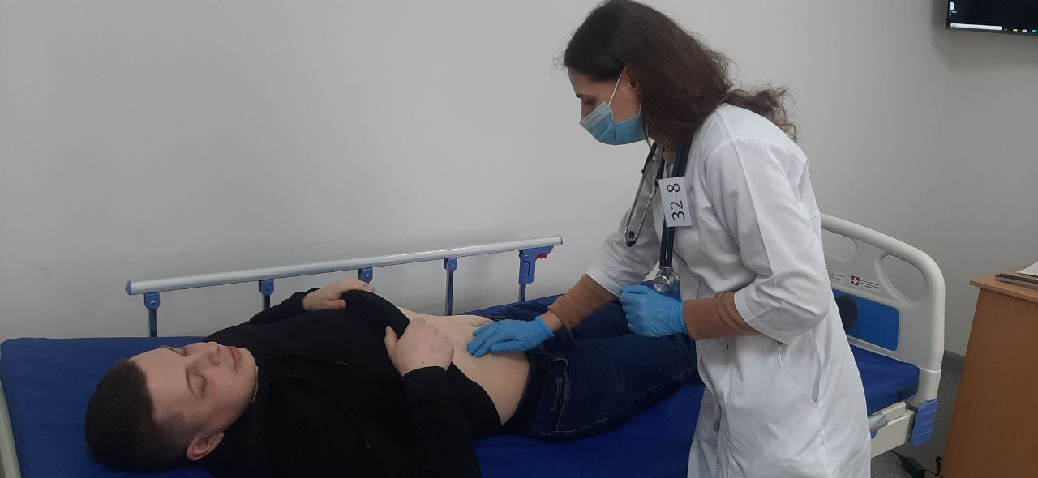
Тренінг ОСП(К)І 2023

Slide 16
Частка студентів медичних факультетів №№ 1-3, які не склали окремі станції тренінгу ОСП(К)І (%)

Slide 17
Частка студентів медичних факультетів №№ 1-3, які не склали тренінг ОСП(К)І (%)

Slide 18

Висновки та пропозиції для медичних факультетів №№ 1-2:
Завідувачам відповідальних кафедр із залученням кафедр-розробників паспортів екзаменаційних станцій розробити графік консультацій для студентів 6 курсу до складання ОСП(К)І як компоненту етапу 2 ЄДКІ.
Кафедрам задіяним у розробці паспортів екзаменаційних станцій ОСП(К)І доцільно розробити відеорекомендації студентам щодо алгоритму виконання навички, яка перевіряється на станції.
Розглянути можливість внесення до розкладу складання ОСП(К)І додаткового часу для ознайомлення здобувачем з інструкцією.
Завідувачам кафедр, відповідальних за розробку паспортів екзаменаційних станцій, рекомендовано проаналізувати результати тренінгів та надати пропозиції в навчальний відділ щодо покращення підготовки студентів до складання ОСП(К)І як компоненту етапу 2 ЄДКІ.
18

Slide 19
Висновки та пропозиції для медичного факультету №3 :
Вищий відсоток позитивних результатів зафіксовано на станціях, на яких більше співробітників відповідальних кафедр із сертифікатами В2 та науковими ступенями були залучені до процесу розробки, тренінгу та прийому вказаного іспиту.
Вищий відсоток негативних результатів, зафіксовано на станціях, на яких спостерігали залучення співробітників відповідальних кафедр із невеликим досвідом роботи на різних етапах підготовки до ОСКІ, частина з яких відвідала симуляційний центр вперше у день його складання; на цих же кафедрах спостерігали і найбільший розрив у діапазоні виставлених оцінок у межах однієї станції у залежності від екзаменатора.
19

Slide 20
Висновки та пропозиції медичних факультетів №№ 1-2 :
Завідувачу кафедри хірургії №1, проф. Полянському І.Ю., забезпечити подання англомовного варіанту паспорту станції «Стандартизований пацієнт у клініці хірургії» у деканат медичного факультету №3 та у навчальний відділ на затвердження проректором закладу вищої освіти з науково-педагогічної роботи.
Завідувачам відповідальних кафедр, результати станцій яких зафіксовані нижче рівня прохідного бар’єру, до завершення періоду навчання для іноземних студентів медичного факультету №3 організувати консультації і тренінги за матеріалами розроблених станцій.
20

Slide 21
Результати перевірки теоретичної підготовки студентів спеціальності „Медсестринство”, освітній ступінь – бакалавр
«Крок Б. Сестринська справа»
К-сть студентів – 10;
К-сть проведених ДТТ – 6;
Середній бал – 74,8%
Група ризику – 4.
21

Slide 22
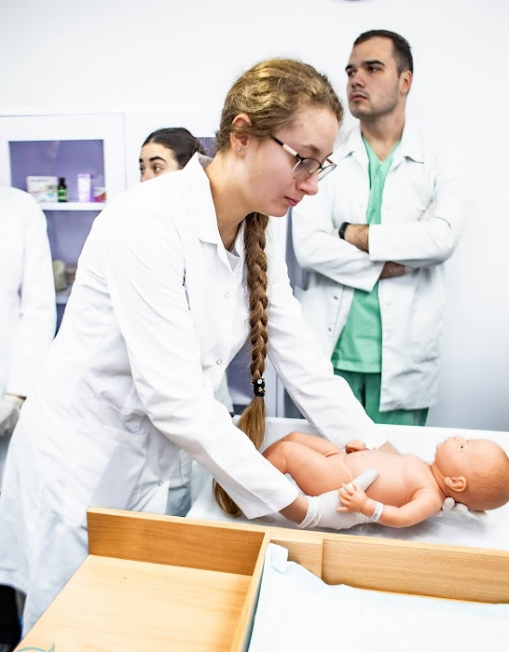
Результати перевірки практичної підготовки студентів спеціальності „Медсестринство”, освітній ступінь – бакалавр
Дисципліна | Середній бал
Клінічне медсестринство у внутрішній медицині | 4,0
Клінічне медсестринство в хірургії | 3,8
Клінічне медсестринство в педіатрії | 3,8
22

Slide 23
Результати перевірки практичної підготовки студентів спеціальності „Медсестринство”, освітній ступінь – магістр
Дисципліна | Середній бал
Клінічне медсестринство у внутрішній медицині | 5,0
Клінічне медсестринство в хірургії | 5,0
Клінічне медсестринство в педіатрії | 4,0
23

Slide 24
Висновки:
Більшість здобувачів вищої освіти зі спеціальності 223 Медсестринство (освітній ступінь – магістр, бакалавр) мають достатню теоретичну підготовку та успішно оволоділи практичними навичками з дисциплін, що підлягають атестації випускників,
та досягли програмних результатів навчання, передбачених освітніми програмами.
Деякі студенти припускалися помилок при наданні невідкладної долікарської допомоги у дітей з гострою дихальною недостатністю, нечітко орієнтувалися у наданні екстреної долікарської допомоги при термічних травмах (опіках, ураженням електричним струмом).
24

Slide 25
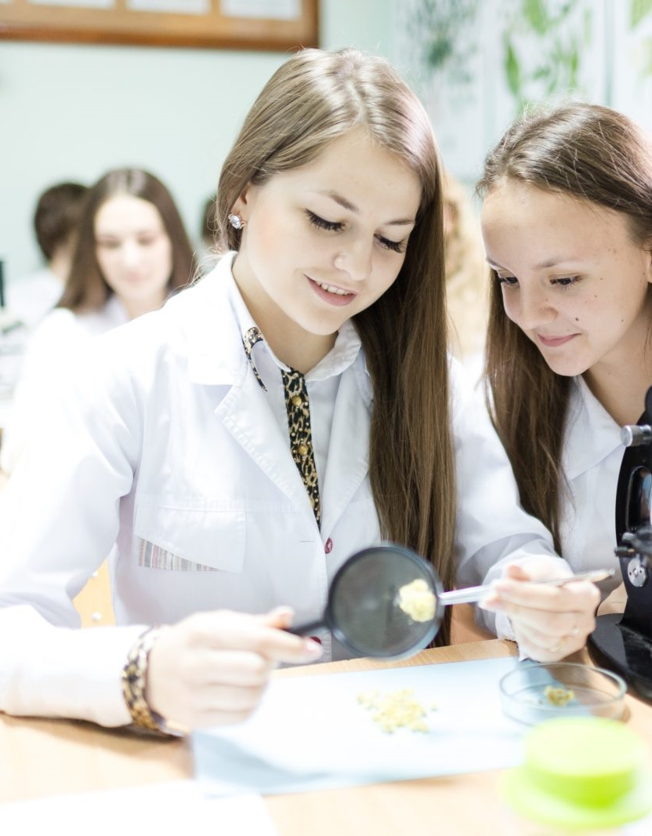
Рівень теоретичної підготовки студентів
5 курсу спеціальності «Фармація, промислова фармація», магістр
(за результатами ДТТ)
%
(15 студентів)
25

Slide 26
Рівень практичної підготовки студентів
5 курсу спеціальності «Фармація, промислова фармація», освітній ступінь – магістр
Навчальні дисципліни | Сер. Бал
Управління та економіка у фармації | 3,85
Технологія ліків | 3,77
Фармацевтична хімія | 3,63
Фармакогнозія | 3,86
Клінічна фармація | 3,88
26

Slide 27
Висновки та пропозиції :
Управління та економіки у фармації:
На практичних заняттях при відпрацюванні практичних навичок звертати увагу на методики аналізу та планування товарообігу аптечних підприємств та особливостей оподаткування аптек (фармацевтичних фірм).
Удосконалити та розширити базу ситуаційних та розрахункових задач з «Кредитування аптек (фармацевтичних фірм)» та «Організація та проведення аудиторського контролю аптек (фармацевтичних фірм)».
Продовжити практику своєчасного та систематичного оновлення нормативно-правової бази з організації роботи аптек.
Технологія ліків:
  Оновити та доповнити базу ситуаційних та розрахункових задач з технології ліків для тем «Очні краплі», «Супозиторії» та «Трансдермальні терапевтичні системи» з урахуванням номенклатури сучасних допоміжних речовин.
  На практичних заняттях акцентувати більше уваги студентів на виборі методу виготовлення лікарської форми та особливостях оформлення до відпуску ліків з урахуванням фізико-хімічних властивостей активних фармацевтичних інгредієнтів.
27

Slide 28
Висновки та пропозиції :
Фармацевтична хімія:
Поповнити базу ситуаційних задач практичними завданнями, які стосуються аналізу лікарських форм фізико-хімічними методами.
Під час практичних занять особливу увагу звернути на аналіз лікарських засобів стероїдної будови та розв’язування практичних задач пов’язаних з використанням методу спектрофотометрії та поляриметрії для кількісного визначення лікарських засобів.
Фармакогнозія:
На практичних заняттях більше уваги приділяти взаємозв’язку хімічного складу ЛРС із застосуванням ЛРС в медицині.
З метою покращання засвоєння практичних навиків постійно поновлювати запаси гербарних зразків та лікарської рослинної сировини.
Під час проведення практичних занять більше уваги приділяти ідентифікації ЛРС, що містить жирні та ефірні олії за основними морфологічними ознаками.
Для покращання виконання практичних навичок під час практичних занять продовжити розробку довідника з фотографіями гербарних зразків та ЛРС.
Клінічна фармація:
Приділяти більше часу удосконаленню практичних навичок шляхом розбору клінічних та ситуаційних завдань.
Приділяти більше часу для роз’яснення студентам матеріалу з вивчення розрахунку лікарських доз препаратів для лікування дітей різних вікових груп, а також осіб похилого віку.
Приділяти більшу увагу питанню взаємодії ліків та заміни фармацевтичних препаратів відповідно
до їх можливої несумісності та взаємодії.
Більшу увагу приділяти питанням застосування лікарських препаратів у хворих з системними та онкологічними захворюваннями.
28

Slide 29
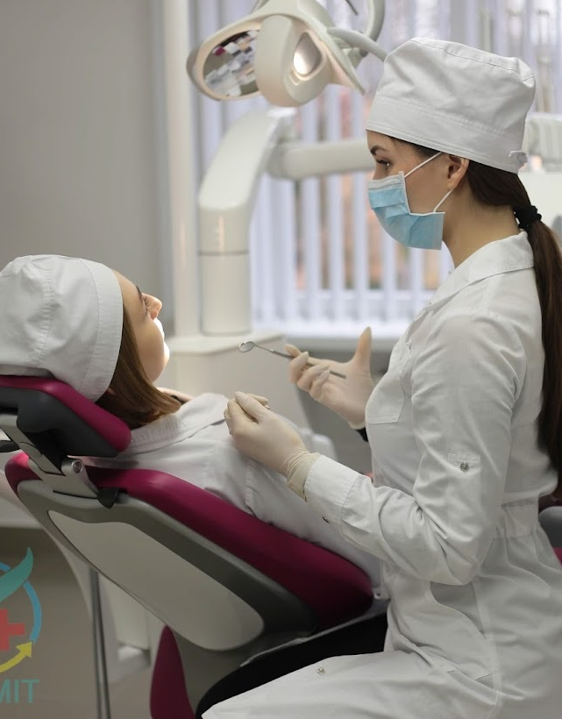
Рівень теоретичної підготовки студентів
5 курсу спеціальності «Стоматологія», магістр (за результатами ДТТ)
(14 студентів)
%
29

Slide 30
Результати перевірки практичної підготовки студентів-випускників стоматологічного факультету спеціальності «Стоматологія» (тренінг ОСКІ, середній бал)
Терапевтична
стоматологія
1 - Препарування каріозних порожнин за Блеком
2 - Обстеження стоматологічного пацієнта/Інтерпретація рентгенограми
7 - Пломбування кореневого каналу методом центрального штифта

Slide 31
Результати перевірки практичної підготовки студентів-випускників стоматологічного факультету спеціальності «Стоматологія» (тренінг ОСКІ, середній бал)
Ортопедична
стоматологія
3 - Одержання анатомічного відбитка альгінатним матеріалом на верхній/нижній щелепі
4 - Фіксація штучної коронки на моделі/Моделювання вкладки на моделі

Slide 32
Результати перевірки практичної підготовки студентів-випускників стоматологічного факультету спеціальності «Стоматологія» (тренінг ОСКІ, середній бал)
Хірургічна
стоматологія
5 - Місцева анестезія/
Видалення зубів (внутрішньоротовий метод)
8 - Вузловий шов
11 - Виготовлення та накладання бинтової пращоподібної пов’язки при переломах нижньої щелепи/Транспортна іммобілізація

Slide 33
Результати перевірки практичної підготовки студентів-випускників стоматологічного факультету спеціальності «Стоматологія» (тренінг ОСКІ, середній бал)
Дитяча
стоматологія
6 - Контрольований метод чищення зубів
9 - Серцево-легенева реанімація
10 - Антропометричне вимірювання моделей

Slide 34
Зауваження:
Кафедрі стоматології дитячого віку:
Звернути увагу на опанування студентами практичних навичок з серцево-легеневої реанімації.
Кафедрі терапевтичної стоматології:
Покращити підготовку студентів 5 курсу з опанування навички препарування зубів.
Кафедрі ортопедичної стоматології:
Звернути увагу на опанування студентами практичної навички з фіксації штучної коронки на моделі/моделювання вкладки на моделі.
Кафедрі хірургічної стоматології та щелепно-лицевої хірургії:
Покращити опанування студентами 5 курсу навички місцева анестезія/видалення зубів (внутрішньоротовий метод).
34

Slide 35
Висновки та пропозиції:
Більшість студентів 5-го курсу стоматологічного факультету успішно засвоїли теоретичні знання та опанували практичні навички.
Завідувачам випускаючих кафедр:
Продовжити підготовку студентів з опанування практичних навичок у відповідності до переліку знань та вмінь, які виносяться на Етап 2 ЄДКІ об’єктивний структурований клінічний іспит.
Забезпечити проведення консультацій по опануванню навичок, що виносяться на ОСКІ у відповідності до графіку, наданим деканатом.
Здійснювати постійний контроль за рівнем володіння практичними навичками у відповідності до переліку знань та вмінь, які виносяться на ОСКІ.
35

Slide 36
Рівень теоретичної підготовки студентів фахового коледжу спеціальності „Медсестринство”
«Крок М»
(4 курс)
ЄДКІ
(3 курс)
К-сть студентів – 7;
К-сть ДТТ – 8;
Середній бал – 86,8%
Група ризику – 2.
К-сть студентів – 18;
К-сть ДТТ – 5;
Середній бал – 83,6%
Група ризику – 6.
36

Slide 37
Рівень практичної підготовки студентів фахового коледжу спеціальності „Медсестринство”
Дисципліна | Середній бал
з циклу “терапія” | 3,81
з циклу “хірургія” | 3,72
з циклу «педіатрія» | 3,9
37

Slide 38

План заходів щодо підготовки до проведення ЄДКІ для здобувачів ступеня фахової передвищої освіти зі спеціальності «Фармація, промислова фармація»,
ОПС – «фаховий молодший бакалавр» :
призначити відповідальну особу за підготовку до проведення ЄДКІ для здобувачів ступеня фахової передвищої освіти зі спеціальності «Фармація, промислова фармація», ОПС – «фаховий молодший бакалавр» на 2 та 3 курсах;
розробити графік проведення тестувань в онлайн-режимі та комплексний тестовий контроль;
провести моніторинг та аналіз активності студентів на сервері дистанційного навчання.

Slide 39
Рівень практичної підготовки студентів фахового коледжу спеціальності
«Фармація, промислова фармація», молодший бакалавр
Дисципліна | Середній бал
Технологія ліків | 3,84
Фармакогнозія | 3,57
Організація та економіка фармації | 3,8
Фармацевтична хімія | 3,59
Фармакологія | 3,7
39

Slide 40
Рівень практичної підготовки студентів фахового коледжу спеціальності
«Фармація, промислова фармація», молодший бакалавр
Дисципліна | Середній бал
Технологія ліків | 3,85
Фармакогнозія | 3,6
Організація та економіка фармації | 3,8
Фармацевтична хімія | 3,68
Фармакологія | 3,8
40

Slide 41
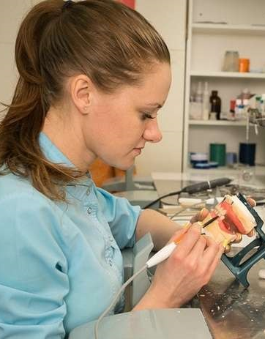
Рівень практичної підготовки студентів фахового коледжу спеціальності
«Стоматологія», молодший бакалавр
Дисципліна | Середній бал
Техніка виготовлення незнімних протезів | 4,01
Техніка виготовлення знімних протезів | 4,28
Техніка виготовлення бюгельних протезів | 3,93
41

Slide 42
«Медсестринство»
Недоліки у засвоєнні практичних навичок та вмінь:
медсестринство у внутрішній медицині – недостатньою мірою засвоїли алгоритм надання невідкладної допомоги хворому при гіпоглікемічному стані, гіпоглікемічній і гіперглікемічній комах, розрахунок дози антибіотика та забору сечі.
медсестринство у хірургії – недостатньо оволоділи практичними навичками з десмургії, введенні протиправцевої сироватки, надання невідкладної допомоги при травматичному та опіковому шоках;
медсестринство у педіатрії – частина випускників недостатньо засвоїли технікупроведення щеплень згідно календаря, техніку постановки газовивідної трубки та складання меню дітям
до 1 року.
42

Slide 43
«Фармація, промислова фармація»
З фармакології :
Під час проведення практичних занять з фармакології забезпечити відпрацювання студентами практичних навичок:
визначення фармакологічної належності препаратів;
вибір та обґрунтування препаратів заміни при відсутності лікарських препаратів;
вибір та обгрунтування найбільш доцільних препаратів для надання допомоги при головному болю та гарячці.
З фармацевтичної хімії:
Під час проведення практичних занять забезпечити відпрацювання студентами практичних навичок із застосуванням фізико-хімічних методів аналізу лікарських субстанцій.
43

Slide 44
«Фармація, промислова фармація»
З фармакогнозії:
На практичних заняттях більше уваги приділяти хімічному складу ЛРС та його зв’язку із застосуванням ЛРС в медицині.
З метою покращання засвоєння практичних навиків постійно поновлювати запаси гербарних зразків та лікарської рослинної сировини.
Під час проведення практичних занять більше уваги приділяти ідентифікації ЛРС, що містить алкалоїди та серцеві глікозиди за основними морфологічними ознаками.
Для покращання засвоєння виконання практичних навичок
на кафедрі продовжити видавництво електронного посібника
з фото лікарських рослин у живій природі, що стане вагомим доробком і під час проведення практичних занять.
44

Slide 45
«Стоматологія»
Недоліки у засвоєнні практичних навичок та вмінь:
техніка виготовлення незнімних протезів –
недостатньо відпрацювали практичні навики з виготовлення незнімних ортопедичних конструкцій.
техніка виготовлення знімних протезів - недостатньо освоїли роботу з акриловими пластмасами.
Найбільше помилок виникало при заміні воску на пластмасу.
техніка виготовлення бюгельних протезів - частина випускників недостатньо засвоїли лабораторні етапи виготовлення бюгельного протеза.
45

Slide 46
Комісіями створено перелік практичних навичок рівень володіння якими є низьким.
З метою якісної підготовки до випускних іспитів, кафедрам необхідно забезпечити можливість додаткового відпрацювання практичних навичок, володіння якими викликає певні труднощі у студентів.
Перелік таких практичних навичок є у відповідних деканатах.
46

Slide 47
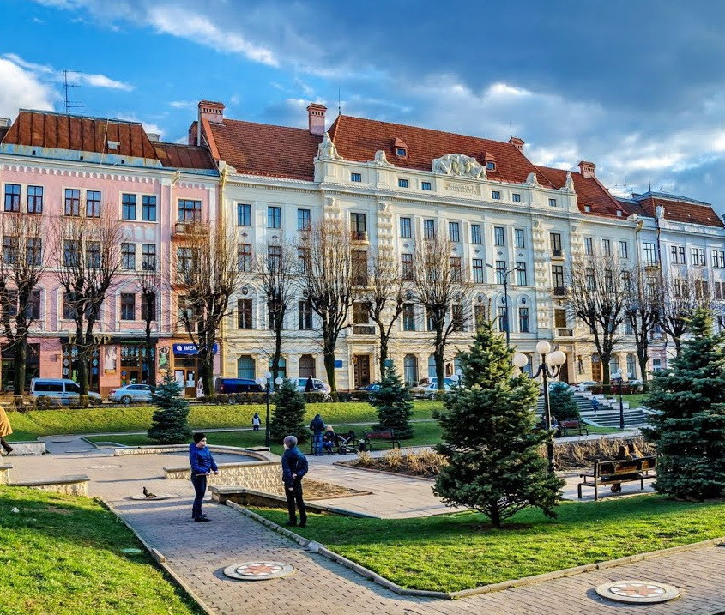
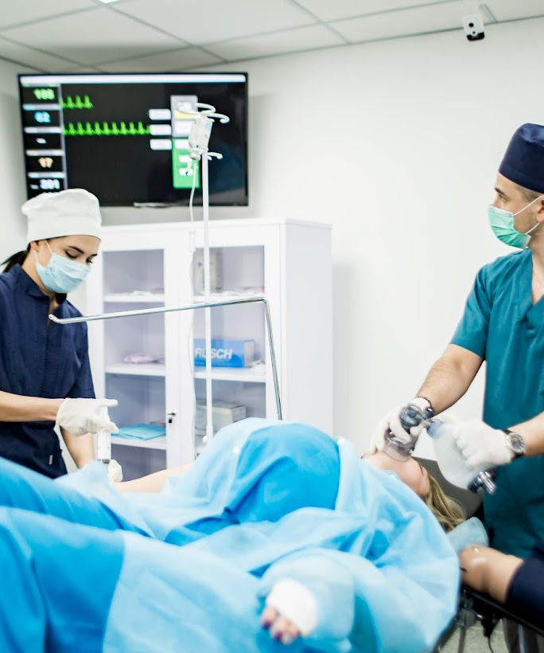
Дякую за увагу!
47

Slide 48
Проект рішення:
Заслухавши та обговоривши доповідь проректора з науково-педагогічної роботи Геруша І.В. «Про якість теоретичної та практичної підготовки студентів випускних курсів медичних, стоматологічного, фармацевтичного факультетів та фахового коледжу», вчена рада констатує, що планування та організація навчального процесу зі студентами випускних курсів на кафедрах університету відповідає вимогам Закону України «Про вищу освіту», чинним нормативним документам Міністерства освіти і науки України, Міністерства охорони здоров’я України, «Положенню про організацію освітнього процесу в Буковинському державному медичному університеті».
Якість професійної підготовки фахівців постійно контролюється ректоратом, центральною та предметними методичними комісіями, навчальним відділом і деканатами факультетів шляхом постійного моніторингу діяльності кафедр та рівня освітньої діяльності студентів.

Slide 49
УХВАЛИЛИ:
1. Доповідь проректора закладу вищої освіти з науково-педагогічної роботи Геруша І.В. «Про якість теоретичної та практичної підготовки студентів випускних курсів медичних, стоматологічного, фармацевтичного факультетів та фахового коледжу» взяти до відома.
2. Деканам медичних факультетів № 1, № 2, № 3, № 4, стоматологічного факультету, фармацевтичного факультету, директору фахового коледжу і завідувачам випускаючих кафедр:
2.1. З метою кращої підготовки до випускних іспитів, забезпечити групові та індивідуальні консультації студентам на факультетах та у фаховому коледжі за відповідними графіками.
2.2. Обговорити на методичних нарадах кафедр результати перевірки теоретичної і практичної підготовки студентів випускних курсів, вжити заходів щодо підвищення ефективності освітнього процесу (термін виконання – до 10 травня 2023 року).

Slide 50
2.3. Здійснювати належний контроль за організацією теоретичної та практичної підготовки студентів випускних курсів із залученням найбільш досвідчених науково-педагогічних кадрів (термін виконання – упродовж року).
2.4. Забезпечити постійне оновлення відео-, анімаційних та інструктивних матеріалів на сервері дистанційного навчання університету moodle.bsmu.edu.ua (термін виконання – до 1 жовтня щороку).
2.5. Розробити відеорекомендації студентам для їх підготовки до ОСП(К)І.
2.6. Проаналізувати результати тренінгів та надати пропозиції в навчальний відділ щодо покращення проведення ОСП(К)І як компоненту етапу 2 ЄДКІ.

Slide 51
3. Директору фахового коледжу доценту Доголіч О.І. та декану медичного факультету №4 професору Сорокман Т.В. розробити план заходів та забезпечити підготовку студентів до апробаційного проведення єдиного державного кваліфікаційного іспиту для здобувачів ступеня фахової передвищої освіти та ступеня вищої освіти на першому (бакалаврському) рівні за спеціальностями галузі знань «22 Охорона здоров’я».
4. Контроль за виконанням постанови покласти на проректора закладу вищої освіти з науково-педагогічної роботи Геруша І.В.

